Slide 1
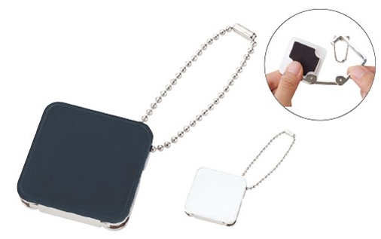
【提案書】
チャームバッグハンガー
特徴
キーホルダーとして持ち歩くことができ、カフェなどのテーブルの端にバッグをかけるフックにさせられる便利アイテムです。ブラックとホワイトの2色展開。お好みでお選びください。
納期
納期スペース
仕様
素 材：亜鉛合金､ABS 他
サイズ：40×40×8mm（包装形態：PPケース､台紙）
機 能：耐荷重5kg
付属品：取説付(台紙面)
備 考：モノブラック・モノホワイト
お見積
お見積りスペース

